Slide 1
Занятие №1 Составила: музыкальный руководитель Емелова О.Н.
Муниципальное
бюджетное дошкольное
образовательное
учреждение детский
сад «Оленёнок»

Slide 2
Слушание музыки П.И.Чайковский «Сладкая грёза» обратите внимание на то, что мелодия 1 и 3 части легкая, воздушная, как дыхание, то поднимается, то опускается

Slide 3
Пальчиковая гимнастика

Slide 4
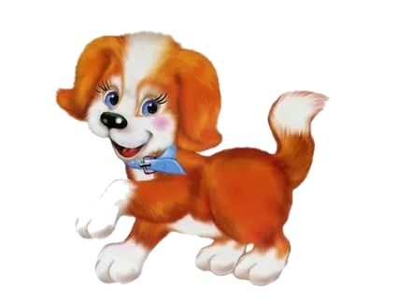
Пение «От носика до хвостика» муз.М.Парцхаладзе
1. Гулял без зонтика щенок.
Щенок под дождиком промок
От носика до хвостика.
От хвостика до носика.
Тяф-тяф, тяф-тяф!
2. Он стал белее молока,
Кудряшки, словно облака,
От носика до хвостика,
От хвостика до носика.
Тяф-тяф, тяф-тяф!
3. Щенку понравилась вода.
Теперь он моется всегда
От носика до хвостика,
От хвостика до носика.
Тяф-тяф, тяф-тяф!

Slide 5
Музицирование играть ритмично под музыку

Slide 6
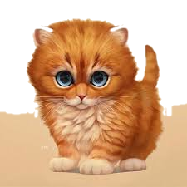
Пляска «Кошачий рок-н-ролл» Движение 1 – «точим когти».Отрывая одну ногу от пола и поднимая руки вверх, широко раздвинув пальцы.Приставить ногу, пальцы рук собрать в кулак у груди. Поднять руки вверх, другую ногу выбросить вперед Движение 2 - «ищем мышку». Ходим по залу согнувшись, выполняя руками «кошачий» шаг Движение 3 – «кошка перед прыжком» Стоя на месте, крутить «хвостиком», прыгнуть вперед, хлопнув в ладоши, громко мяукнуть «Мяу!»

Slide 7
Используемые ресурсы:
http://s018.radikal.ru/i519/1304/3e/4bb97ff07cca.png
http://i022.radikal.ru/1304/0b/005110753ae9.png
http://img-fotki.yandex.ru/get/4126/981986.29/0_833e9_d1cacb4b_orig

